Slide 1
Επιδημιολογια τροφιμογενων νοσηματων Διαλεξη 12^{η}
Παλαιογεώργου Αναστασία-Μαρίνα M.Sc., Ph.D. Πανεπιστημιακή υπότροφος

Slide 2
12. Το ανοσοποιητικό σύστημα (Μέρος Α’)

Slide 3
Εισαγωγικές έννοιες
Ανοσία: η αντίσταση στην ασθένεια, ειδικά την μεταδοτική
Ανοσοποιητικό σύστημα: τα κύτταρα, μόρια και ιστοί που παρέχουν αντίσταση στις μολύνσεις
Ανοσολογική απάντηση: η συντονισμένη αντίδραση των κυττάρων του ανοσοποιητικού συστήματος στους μολυσματικούς παράγοντες
Ανοσοβιολογία: η μελέτη του ανοσοποιητικού συστήματος, των αποκρίσεων του στους παθογόνους μικροοργανισμούς και κατεστραμένους ιστούς και ο ρόλος του στην ασθένεια
Η φυσιολογική λειτουργία του ανοσοποιητικού συστήματος είναι να αναχαιτίζει τις λοιμώξεις και να εξαλείφει τις ήδη εγκατεστημένες λοιμώξεις!!

Slide 4
Φυσική και επίκτητη ανοσία
Η άμυνα του ξενιστή διακρίνεται στην φυσική ανοσία (innate/natural immunity) που παρέχει άμεση προστασία έναντι του παθογόνου και την ειδική ανοσία (adaptive/specific immunity) που αναπτύσσεται αργότερα και παρέχει πιο εξειδικευμένη προστασία απέναντι στις μολύνσεις.
Ο όρος «φυσική» ανοσία αναφέρεται στο γεγονός ότι ο τύπος αυτός της άμυνας του ξενιστή υπάρχει πάντα σε υγιή άτομα, έτοιμος να σταματήσει την είσοδο των μικροοργανισμών και να απομακρύνει γρήγορα τους μικροοργανισμούς που επιτυγχάνουν να εισέλθουν στους ιστούς του ξενιστή.
«Επίκτητη» ανοσία είναι ο τύπος της άμυνας του ξενιστή που διεγείρεται από τους μικροοργανισμούς που εισβάλλουν στους ιστούς, δηλαδή, προσαρμόζεται στην παρουσία μικροβιακών εισβολέων.

Slide 5
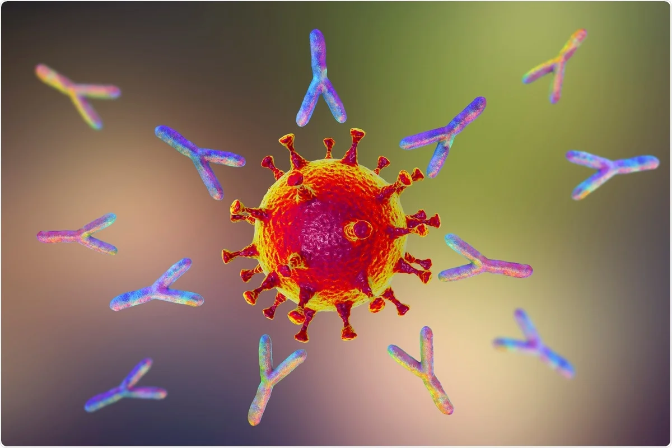
Στη φυσική ανοσία, η πρώτη γραμμή άμυνας είναι οι επιθηλιακοί φραγμοί του δέρματος και των βλεννογόνων ιστών, καθώς και κύτταρα και φυσικά αντιβιοτικά που βρίσκονται στα επιθήλια. Εάν οι μικροοργανισμοί περάσουν τα επιθήλια και εισέλθουν στους ιστούς ή την κυκλοφορία, αναχαιτίζονται από φαγοκύτταρα, εξειδικευμένα λεμφοκύτταρα που ονομάζονται λεμφοκύτταρα της φυσικής ανοσίας (innate lymphoid cells, ILCs), π.χ. NK (Natural Killers) κύτταρα και πρωτείνες του πλάσματος όπως οι πρωτείνες του συμπληρώματος.
Το σύστημα της ειδικής ανοσίας αποτελείται από τα λεμφοκύτταρα και τα προιόντα τους, π.χ. αντισώματα.

Slide 6
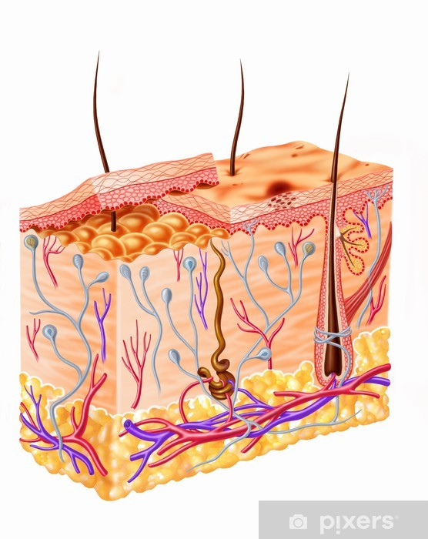
Η είσοδος των μικροβίων στο ανθρώπινο σώμα μπορεί να γίνει είτε μέσω του δέρματος, που καλύπτει όλη την εξωτερική επιφάνειά του, είτε μέσω των βλεννογόνων, που καλύπτουν κοιλότητες του οργανισμού μας, όπως είναι οι βλεννογόνοι του πεπτικού ή του αναπνευστικού συστήματος κ.ά.
Η κεράτινη στιβάδα, είναι ένα στρώμα νεκρών κυττάρων της επιδερμίδας που λειτουργεί ως φραγμός στην είσοδο των μικροβίων, ενώ το γαλακτικό οξύ και η λυσοζύμη (ένζυμο που διασπά το κυτταρικό τοίχωμα των βακτηρίων), τα οποία περιέχονται στον ιδρώτα, και τα λιπαρά οξέα, τα οποία περιέχονται στο σμήγμα, δημιουργούν δυσμενές χημικό περιβάλλον για τα μικρόβια. Επίσης, στην επιφάνεια του δέρματός μας φιλοξενούνται μη παθογόνοι μικροοργανισμοί που ανταγωνίζονται τους παθογόνους και εμποδίζουν την εγκατάστασή τους σ' αυτήν.

Slide 7
Οι βλεννογόνοι του σώματος, οι οποίοι καλύπτουν κοιλότητες του οργανισμού, αποτελούν έναν άλλο αποτελεσματικό φραγμό. Με τη βλέννα που εκκρίνουν παγιδεύουν τους μικροοργανισμούς και δεν επιτρέπουν την είσοδό τους στον οργανισμό. Ο βλεννογόνος της αναπνευστικής οδού διαθέτει επιπλέον το βλεφαριδοφόρο επιθήλιο, το οποίο αποτελεί επίσης φραγμό στην είσοδο των μικροοργανισμών. Οι μικροοργανισμοί παγιδεύονται στη βλέννα και με τη βοήθεια των βλεφαρίδων του επιθηλίου απομακρύνονται από την αναπνευστική οδό. Στο βλεννογόνο του στομάχου εκκρίνεται το υδροχλωρικό οξύ, το οποίο καταστρέφει τα περισσότερα μικρόβια που εισέρχονται με την τροφή στο στόμαχο. Η λυσοζύμη, η οποία, έχει βακτηριοκτόνο δράση, βρίσκεται σε μεγάλες ποσότητες και στα δάκρυα και στο σάλιο και προστατεύει το βλεννογόνο του επιπεφυκότα και της στοματικής κοιλότητας αντίστοιχα.

Slide 8
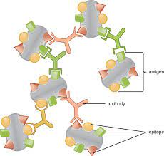
Ενώ οι μηχανισμοί της φυσικής ανοσίας αναγνωρίζουν δομές κοινές σε διάφορα είδη μικροοργανισμών, τα κύτταρα της επίκτητης ανοσίας, δηλαδή τα λεμφοκύτταρα, εκφράζουν υποδοχείς οι οποίοι αναγνωρίζουν ειδικά συγκεκριμένες ουσίες που παράγονται από μικροοργανισμούς καθώς και μη μολυσματικές ουσίες. Οι ουσίες αυτές ονομάζονται αντιγόνα (antigens).

Slide 9
Η φυσική ανοσοαπόκριση συμβαίνει πάντα με τον ίδιο τρόπο σε επαναλαμβανόμενες μολύνσεις από ένα παθογόνο, ενώ η ειδική ανοσοαπόκριση είναι πιο δυνατή και πιο αποτελεσματική έπειτα από κάθε επαναλαμβανόμενη συνάντηση με το παθογόνο.

Slide 11
Φυσική Ανοσία
Οι δύο βασικοί τύποι αντιδράσεων της φυσικής ανοσίας είναι η φλεγμονή και η αντιική προστασία.
Η φλεγμονή αποτελείται από την συγκέντρωση και ενεργοποίηση λευκοκυττάρων και πρωτεινών του πλάσματος στα σημεία της μόλυνσης ή του τραυματισμένου ιστού, τα οποία δρούν μαζί για να εξολοθρεύσουν κυρίως εξωκυττάρια μικρόβια.
Η φυσική ανοσοαπόκριση εναντίον ενδοκυττάριων ιών διαμεσολαβείται από τα φυσικά κυτταροκτόνα κύτταρα (Natural Killer, NK cells), που εξολοθρεύουν κύτταρα μολυσμένα με ιούς, και από κυτταροκίνες που ονομάζονται ιντερφερόνες τύπου Ι (type I interferons), οι οποίες μπλοκάρουν τον ιικό πολλαπλασιασμό μέσα στα κύτταρα του ξενιστή.
Στη φυσική ανοσία αναγνωρίζονται δομές που είναι κοινές σε διάφορες τάξεις μικροβίων και δεν είναι παρούσες στα φυσιολογικά κύτταρα του ξενιστή.
Τα στοιχεία της φυσικής ανοσίας έχουν εξελιχθεί ώστε να αναγνωρίζουν δομές των μικροβίων που συχνά είναι απαραίτητα για την επιβίωση και την μολυσματικότητά τους.
Οι φυσικές ανοσοαποκρίσεις δεν δρουν εναντίον των κανονικών κυττάρων του ξενιστή.

Slide 12
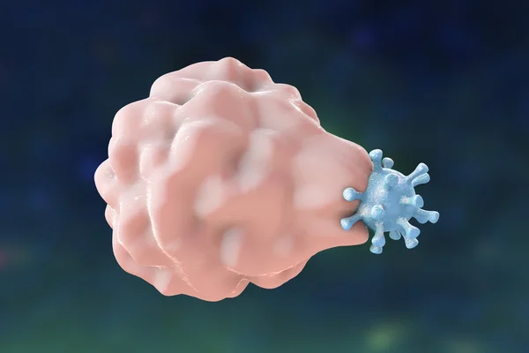
Στους ιστούς, τα μικρόβια που περνούν τα επιθήλια καθώς και τα νεκρά κύτταρα, ανιχνεύονται από τα μακροφάγα που βρίσκονται εκεί, από τα δενδριτικά κύτταρα και από τα σιτευτικά κύτταρα. Μερικά από αυτά τα κύτταρα εκκρίνουν κυτταροκίνες, οι οποίες ξεκινούν την διαδικασία της φλεγμονής. Τα φαγοκύτταρα που βρίσκονται εκεί ή προσελκύονται από το αίμα, καταστρέφουν τα μικρόβια και εξαλείφουν τα κατεστραμένα κύτταρα.

Slide 13
Στο αίμα, υπάρχουν πρωτείνες του πλάσματος, όπως οι πρωτείνες του συμπληρώματος, οι οποίες αντιδρούν εναντίον των μικροοργανισμών και οδηγούν στην καταστροφή τους.
Οι ιοί ξεκινούν συγκεκριμένες αντιδράσεις, όπως η παραγωγή των ιντερφερονών από τα μολυσμένα κύτταρα που αποτρέπουν την μόλυνση άλλων κυττάρων, καθώς και η θανάτωση των μολυσμένων κυττάρων από τα ΝΚ κύτταρα.

Slide 14
Οι δύο τύποι των κυκλοφορούντων φαγοκυττάρων, τα ουδετερόφιλα και τα μονοκύτταρα (διαφοροποιούνται σε μακροφάγα), είναι κύτταρα του αίματος τα οποία προσελκύονται στις εστίες της λοίμωξης, όπου αναγνωρίζουν και φαγοκυτταρώνουν μικρόβια για ενδοκυττάρια θανάτωση.
Τα ουδετερόφιλα, γνωστά και ως πολυμορφοπύρηνα λευκοκύτταρα είναι η επικρατέστερη ομάδα λευκοκυττάρων στο αίμα, και η παραγωγή τους στο μυελό των οστών αυξάνει γρήγορα κατά την μόλυνση.
Τα μακροφάγα έχουν σημαντικούς ρόλους στην άμυνα του ξενιστή. Παράγουν κυτταροκίνες που προωθούν και ρυθμίζουν την φλεγμονή, φαγοκυτταρώνουν και καταστρέφουν μικρόβια, και ξεκινούν την διαδικασία της επιδιόρθωσης των ιστών.

Slide 15
Οι μικροοργανισμοί που επενδύονται εξωτερικά με πρωτεΪνες του συμπληρώματος, εγκολπώνονται ταχέως και καταστρέφονται από τα φαγοκύτταρα.
Η ενεργοποίηση του συμπληρώματος καταλήγει με τον σχηματισμό ενός πολυμερούς συμπλέγματος πρωτεϊνών που εισχωρεί στη μεμβράνη του μικροβιακού κυττάρου, διαταράσσοντας τον φραγμό διαπερατότητας και προκαλώντας είτε την ωσμωτική λύση, είτε την απόπτωση του μικροοργανισμού.

Slide 16
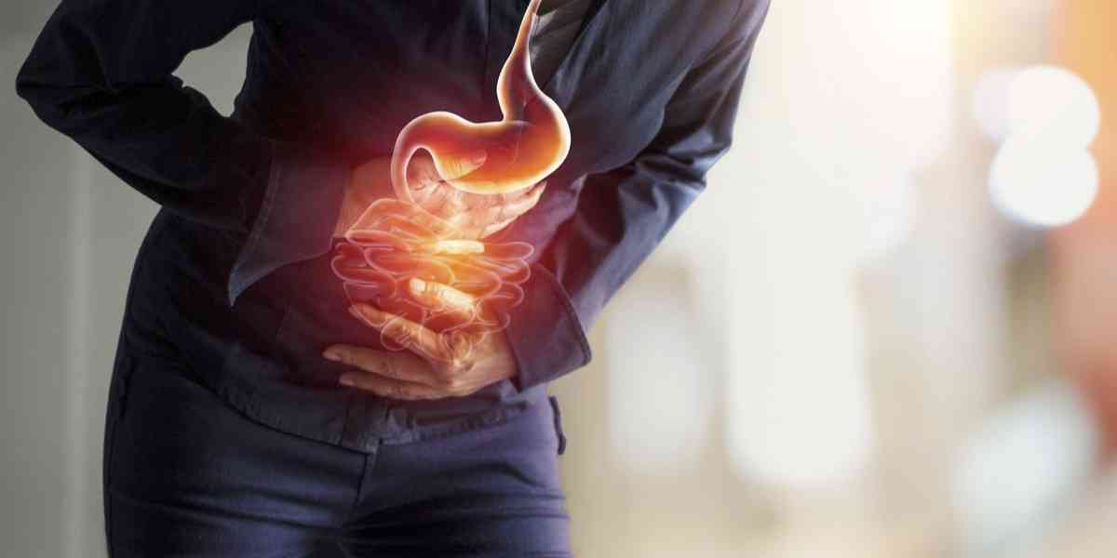
Εκδηλώνεται με ένα σύνολο συμπτωμάτων στα οποία περιλαμβάνονται το κοκκίνισμα στην περιοχή του τραύματος, το οίδημα, ο πόνος και η τοπική αύξηση της θερμοκρασίας.
Αν το δέρμα τραυματιστεί και κάποιοι παθογόνοι μικροοργανισμοί καταφέρουν να εισβάλουν στον οργανισμό μας από το τραύμα, η περιοχή του τραύματος κοκκινίζει, πρήζεται και αισθανόμαστε πόνο. Ο πόνος οφείλεται στον τραυματισμό των απολήξεων των νευρικών κυττάρων και στη δράση σ' αυτά τοξινών που απελευθερώνονται από τους μικροοργανισμούς. Τα αιμοφόρα αγγεία της περιοχής διαστέλλονται, με αποτέλεσμα να συγκεντρώνεται περισσότερο αίμα και να προκαλείται κοκκίνισμα. Το αίμα στην περιοχή του τραύματος πήζει με τη δημιουργία ενός πλέγματος πρωτεϊνικής σύστασης, το οποίο ονομάζεται ινώδες. Ο σχηματισμός του ινώδους σταματά την αιμορραγία και εμποδίζει την είσοδο άλλων μικροοργανισμών.
Τι είναι η φλεγμονή;

Slide 17
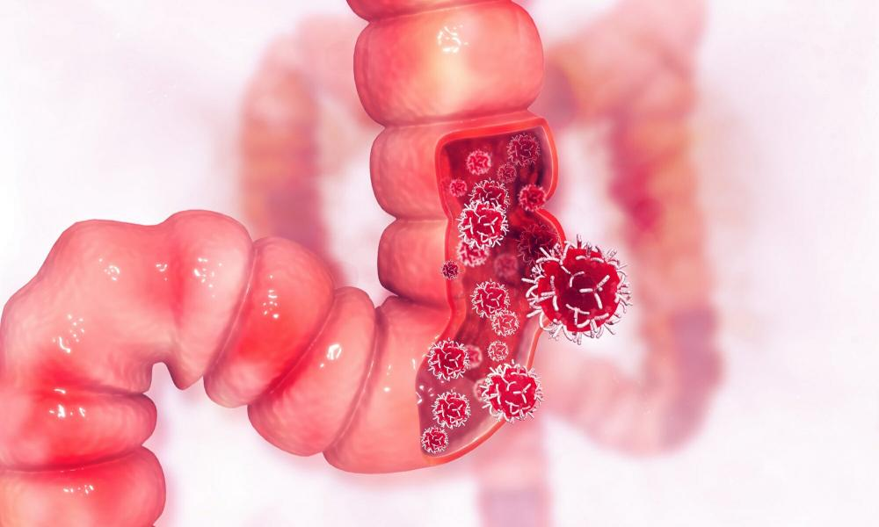
Το πλάσμα περιέχει αντιμικροβιακές ουσίες, οι οποίες καταστρέφουν τους μικροοργανισμούς ή ενεργοποιούν τη διαδικασία της φαγοκυττάρωσης.
Επιπλέον χημικές ουσίες, που απελευθερώνονται είτε από τα τραυματισμένα κύτταρα είτε από τους μικροοργανισμούς, προσελκύουν φαγοκύτταρα, τα οποία φτάνουν με την κυκλοφορία του αίματος στο σημείο της φλεγμονής όπου δρουν καταστρέφοντας τους παθογόνους μικροοργανισμούς.
Τι είναι η φλεγμονή;

Slide 18
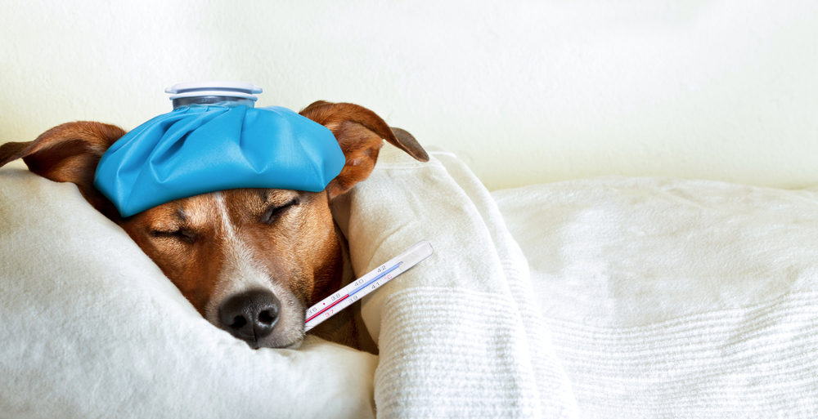
Σε περίπτωση γενικευμένης μικροβιακής μόλυνσης, η θερμοκρασία του σώματος ανεβαίνει. Αυτή η μη φυσιολογική υψηλή θερμοκρασία του σώματος, που ονομάζεται πυρετός, εμποδίζει την ανάπτυξη και τον πολλαπλασιασμό των βακτηρίων. Παράλληλα βέβαια παρεμποδίζεται και η λειτουργία των ενζύμων των κυττάρων, η οποία, σε περιπτώσεις ιώσεων, έχει ως αποτέλεσμα την αναστολή του πολλαπλασιασμού των ιών. Επιπλέον ο πυρετός ενισχύει τη δράση των φαγοκυττάρων.
Τι είναι ο πυρετός;

Slide 19
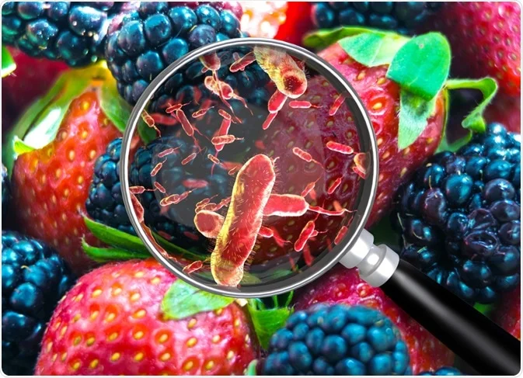
Άλλες αντιδράσεις του ανοσοποιητικού όταν αντιληφθεί παθογόνο ή τοξίνη
Διάρροια
Εμετός

Slide 20
Ρόλος της φυσικής ανοσίας στην ενεργοποίηση της επίκτητης ανοσίας
Οι έμφυτες ανοσοαπαντήσεις παράγουν μόρια που παρέχουν σήματα, τα οποία μαζί με τα αντιγόνα, είναι απαραίτητα για να ενεργοποιήσουν τα παρθένα Τ και Β λεμφοκύτταρα.
Η πλήρης διέγερση των ειδικών για το αντιγόνο λεμφοκυττάρων απαιτεί δύο σήματα. Το ίδιο το αντιγόνο μπορεί να θεωρηθεί ως σήμα 1 και οι έμφυτες ανοσοαπαντήσεις έναντι των μικροοργανισμών και των κυττάρων του ξενιστή που έχουν υποστεί βλάβες από μικροοργανισμούς παρέχουν το σήμα 2.

Slide 21
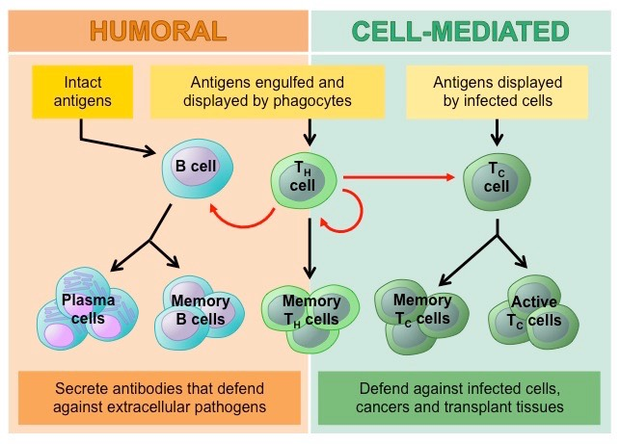
Επίκτητη Ανοσία
Υπάρχουν δύο τύποι επίκτητης ανοσίας, η χυμική ανοσία (humoral immunity) και η κυτταρική ανοσία (cell-mediated immunity), στις οποίες μεσολαβούν διαφορετικά μόρια και κύτταρα και παρέχουν την άμυνα κατά εξωκυττάριων και ενδοκυττάριων μικροοργανισμών, αντίστοιχα.

Slide 22
Οι μηχανισμοί ειδικής άμυνας διαθέτουν δύο χαρακτηριστικά που τους κάνουν να ξεχωρίζουν από τους μηχανισμούς μη ειδικής άμυνας. Αυτά είναι:
η εξειδίκευση, που σημαίνει ότι τα προϊόντα της ανοσοβιολογικής απόκρισης θα δράσουν μόνο εναντίον της ουσίας που προκάλεσε την παραγωγή τους, και
η μνήμη, που είναι η ικανότητα του οργανισμού να «θυμάται» τα αντιγόνα με τα οποία έχει έλθει σε επαφή, έτσι ώστε μετά από μια πιθανή δεύτερη έκθεσή του σ' αυτά να αντιδρά γρηγορότερα.

Slide 23
Μεσολαβούν πρωτεΐνες που ονομάζονται αντισώματα (antibodies), οι οποίες παράγονται από κύτταρα που ονομάζονται Β λεμφοκύτταρα (B lymphocytes). Τα αντισώματα εκκρίνονται στην κυκλοφορία και στα υγρά των βλεννογόνων, όπου εξουδετερώνουν και απομακρύνουν τους μικροοργανισμούς και τις τοξίνες τους που βρίσκονται στο αίμα και στον αυλό των οργάνων με βλεννογόνο, δηλαδή το γαστρεντερικό σωλήνα και το αναπνευστικό σύστημα.
Τα αντισώματα εμποδίζουν την εγκατάσταση λοιμώξεων
Χυμική ανοσία

Slide 24
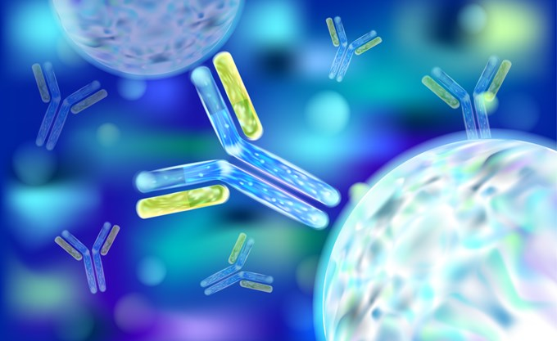
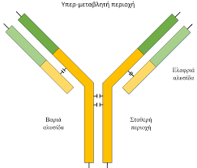
Κάθε αντίσωμα συνδέεται εκλεκτικά με το συγκεκριμένο αντιγόνο που προκάλεσε την παραγωγή του.
Το μόριο του αντισώματος αποτελείται από τέσσερις πολυπεπτιδικές αλυσίδες, δύο μεγάλες και δύο μικρές. Οι μεγάλες πολυπεπτιδικές αλυσίδες ονομάζονται βαριές και οι μικρές ελαφριές.
Η περιοχή του μορίου του αντισώματος που συνδέεται με το αντιγόνο ονομάζεται μεταβλητή περιοχή. Η μεταβλητή περιοχή, ανάλογα με το σχήμα της, που οφείλεται στην αλληλουχία των αμινοξέων της, καθιστά ικανό το αντίσωμα να συνδέεται με ένα συγκεκριμένο αντιγόνο.
Το υπόλοιπο τμήμα του είναι ίδιο σε όλα τα αντισώματα και αποτελεί τη σταθερή περιοχή του αντισώματος.

Slide 25
Τα αντισώματα προσδένονται στα αντιγόνα μέσω αναστρέψιμων, μη ομοιοπολικών αλληλεπιδράσεων που συμπεριλαμβάνουν:
δεσμούς υδρογόνου
υδρόφοβες αλληλεπιδράσεις
αλληλεπιδράσεις ηλεκτρικών φορτίων
Τα τμήματα του αντιγόνου που αναγνωρίζονται από τα αντισώματα ονομάζονται επίτοποι ή καθοριστές. Η αναγνώριση των διαφόρων αντιγονικών επιτόπων μπορεί να εξαρτάται από την αλληλουχία των αμινοξέων τους (γραμμικοί επίτοποι) ή από το σχήμα τους (επίτοποι διαμόρφωσης).

Slide 27
Τα αντισώματα δε μπορούν να φτάσουν σε μικροοργανισμούς που ζουν και πολλαπλασιάζονται μέσα σε μολυσμένα κύτταρα. Η άμυνα κατά τέτοιων ενδοκυττάριων μικροοργανισμών ονομάζεται κυτταρική ανοσία επειδή μεσολαβούν κύτταρα, τα Τ-λεμφοκύτταρα (T- lymphocytes).
Υπάρχουν δύο τύποι κυτταρικών ανοσοαποκρίσεων, σχεδιασμένες έτσι ώστε να εξαλείφουν διαφορετικούς τύπους μικροοργανισμών:
Τα CD4⁺ βοηθητικά T κύτταρα εκκρίνουν κυτταροκίνες που επιστρατεύουν και ενεργοποιούν τα άλλα λευκοκύτταρα για να φαγοκυτταρώσουν (εγκολπώσουν) και να καταστρέψουν τους μικροοργανισμούς
Τα CD8⁺ κυτταροτοξικά Τ λεμφοκύτταρα φονεύουν οποιοδήποτε μολυσμένο κύτταρο που περιέχει μικροβιακές πρωτεΪνες στο κυτταρόπλασμα, περιορίζοντας έτσι την κυτταρική πηγή της λοίμωξης.
Κυτταρική ανοσία

Slide 28
Όλα τα λεμφοκύτταρα προέρχονται από πολυδύναμα προγονικά κύτταρα (stem cells) του μυελού των οστών.
Τα Β-λεμφοκύτταρα ωριμάζουν στο μυελό των οστών και τα Τ-λεμφοκύτταρα στο θύμο αδένα. Οι θέσεις αυτές στις οποίες παράγονται ώριμα λεμφοκύτταρα ονομάζονται κεντρικά λεμφικά όργανα.
Όταν τα παρθένα λεμφοκύτταρα συναντήσουν αντιγόνα μικροοργανισμών και δεχθούν επιπρόσθετα ("δεύτερα") σήματα τα οποία επάγονται από τους μικροοργανισμούς, τα λεμφοκύτταρα που είναι ειδικά για τα αντιγόνα αυτά, πολλαπλασιάζονται και διαφοροποιούνται προς δραστικά κύτταρα και κύτταρα μνήμης.
Τα κύτταρα μνήμης, τα οποία επίσης παράγονται από απογόνους των λεμφοκυττάρων που διεγέρθηκαν από αντιγόνο, επιβιώνουν για μεγάλα χρονικά διαστήματα παρά την απουσία του αντιγόνου. Τα κύτταρα μνήμης είναι λειτουργικά σιωπηλά, δηλαδή δεν επιτελούν δραστικές λειτουργίες εκτός εάν διεγερθούν από αντιγόνο. Όταν τα κύτταρα μνήμης συναντήσουν το ίδιο αντιγόνο που προκάλεσε την ανάπτυξή τους, αποκρίνονται ταχύτατα με αποτέλεσμα την ανάπτυξη της δευτερογενούς ανοσοαπάντησης.

Slide 29
Ιστοί του ανοσοποιητικού συστήματος
Οι ιστοί του ανοσοποιητικού συστήματος αποτελούνται από τα κεντρικά λεμφικά όργανα, ή πρωτογενή ή παραγωγικά-central ή primary ή generative lymphoid organs (θύμος αδένας, μυελός των οστών) μέσα στα οποία τα Τ και τα Β λεμφοκύτταρα ωριμάζουν και γίνονται ικανά να αποκρίνονται σε αντιγόνα και στα περιφερικά λεμφικά όργανα ή δευτερογενή-peripheral ή secondary lymphoid organs (λεμφαδένες, σπλήνας), στα οποία ξεκινούν οι ανοσοαπαντήσεις της επίκτητης ανοσίας κατά των μικροοργανισμών.

Slide 30
Στάδια ανοσοβιολογικής απόκρισης
Πρωτογενής
Δευτερογενής

Slide 31
Η πρωτογενής ανοσοβιολογική απόκριση ενεργοποιείται κατά την πρώτη επαφή του οργανισμού με ένα αντιγόνο.
Ενεργοποίηση των βοηθητικών Τ-λεμφοκυττάρων
Ενεργοποίηση των Β-λεμφοκυττάρων (χυμική ανοσία)
Ενεργοποίηση κυτταροτοξικών Τ-λεμφοκυττάρων (κυτταρική ανοσία)
Τερματισμός της ανοσοβιολογικής απόκρισης
Η δευτερογενής ανοσοβιολογική απόκριση ενεργοποιείται κατά την επαφή του οργανισμού με το ίδιο αντιγόνο για δεύτερη (ή επόμενη) φορά. Στην περίπτωση αυτή ενεργοποιούνται τα κύτταρα μνήμης, ξεκινά αμέσως η έκκριση αντισωμάτων και έτσι δεν προλαβαίνουν να εμφανιστούν τα συμπτώματα της ασθένειας.

Slide 32
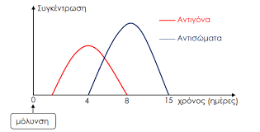
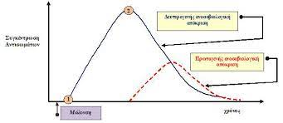

Slide 33
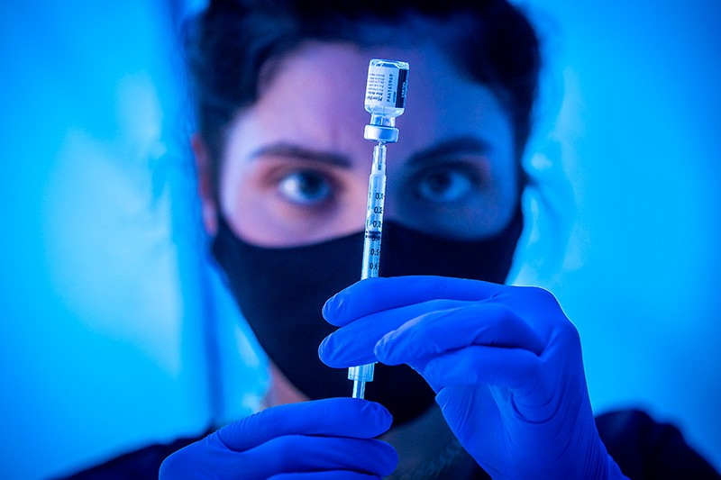
Τύποι ανοσίας - Ενεργητική και παθητική ανοσία
Στην ενεργητική ανοσία ο οργανισμός μπορεί να ενεργοποιηθεί με δύο τρόπους:
Να έλθει σε επαφή με ένα αντιγόνο που βρίσκεται στο περιβάλλον (φυσικός τρόπος).
Να δεχτεί μια ποσότητα εμβολίου το οποίο περιέχει νεκρούς ή εξασθενημένους μικροοργανισμούς ή τμήματά τους (τεχνητός τρόπος). Το εμβόλιο, όπως θα έκανε και ο ίδιος ο μικροοργανισμός, ενεργοποιεί τον ανοσοβιολογικό μηχανισμό, για να παραγάγει αντισώματα και κύτταρα μνήμης.

Slide 34
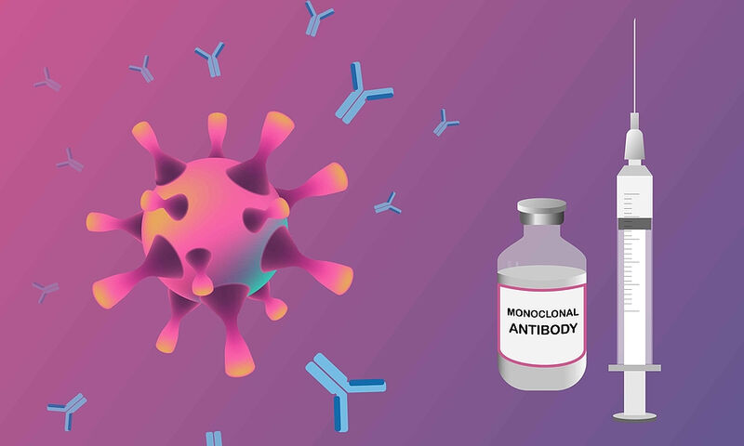
Στην παθητική ανοσία χορηγούνται στον οργανισμό έτοιμα αντισώματα που έχουν παραχθεί από άλλο οργανισμό. Η δράση της παθητικής ανοσίας είναι άμεση αλλά η διάρκειά της είναι παροδική.
Παθητική ανοσία μπορεί να επιτευχθεί φυσιολογικά με τη μεταφορά αντισωμάτων από τη μητέρα στο έμβρυο διαμέσου του πλακούντα και με τη μεταφορά αντισωμάτων από τη μητέρα στο νεογνό διαμέσου του μητρικού γάλακτος.
Σε ένα ενήλικο άτομο παθητική ανοσία μπορεί να επιτευχθεί τεχνητά με τη χορήγηση ορού που περιέχει έτοιμα αντισώματα τα οποία έχουν παραχθεί σε κάποιο άλλο άτομο ή ζώο.

Slide 35
Ευχαριστώ πολύ!!
palaio_n@aegean.gr

